Slide 1


Trường Công nghệ Thông tin và Truyền Thông – Đại học Công nghiệp Hà Nội
Group3
XÂY DỰNG HỆ THỐNG PHÁT HIỆN GIAN LẬN TRONG ĐÁNH GIÁ SẢN PHẨM

Slide 2






TEAM MEMBER

Slide 3
Trương Ngọc Cường
Vũ Tùng Dương
Hoàng Mạnh Hùng
Trần Văn Nhã

Slide 4
Nội dung
01
Tổng quan
02
Các thuật toán học máy
03
Triển khai hệ thống
04
Kết quả

Slide 5
01
Tổng quan
Đánh giá Sản phẩm: Tầm quan trọng và vấn đề gian lận

Slide 6

01. Tổng quan
Vấn đề: Gian lận đánh giá ngày càng tinh vi (ước tính 30% đánh giá có dấu hiệu giả mạo).
Mục tiêu: Xây dựng hệ thống phát hiện gian lận tự động để bảo vệ người dùng và uy tín doanh nghiệp.
Bối cảnh: TMĐT phát triển mạnh mẽ. Đánh giá sản phẩm là yếu tố then chốt (93% người dùng dựa vào đánh giá, tin cậy hơn quảng cáo).

Slide 7
01. TỔNG QUAN
Đối tượng
Công cụ sử dụng
NLP, scikit-learn, Kaggle, streamlit, python,…
Các đánh giá văn bản về đồ tiêu dùng
Phạm vi nghiên cứu
Bộ dữ liệu
Chỉ tập trung vào phân tích, phát hiện gian lận trong nội dung đánh giá sản phẩm. Không xét đến hành vi người dùng, DL phi văn bản (Video, Image, Audio,…)
Thu thập từ Yelp, đã được gán nhãn, tiền xử lý để phù hợp cho học máy

Slide 8

GIẢI PHÁP
Vai trò của Học máy trong phát hiện gian lận
1
2
3
4
Tự động học hỏi từ dữ liệu.
Phát hiện các mẫu bất thường, hành vi đáng ngờ.
Phân tích nội dung văn bản (NLP) tìm dấu hiệu giả mạo.
Tự động hóa, hiệu quả, khả năng học hỏi và thích ứng liên tục, độ chính xác cao.

Slide 9
02
Các thuật toán học máy
Những thuật toán học máy được sử dụng để phát hiện gian lận

Slide 10

Các thuật toán học máy
Phân loại nhị phân, dự đoán xác suất (0/1), sử dụng hàm Sigmoid. (Ưu điểm: Dễ triển khai, hiệu quả với dữ liệu tuyến tính)
Kết hợp nhiều cây quyết định để tăng độ chính xác và giảm overfitting.
Logistic Regression
Random Forest
SVM
KNN, Naïve Bayes, Decision Tree
Tìm siêu phẳng tối ưu để phân tách dữ liệu.

Slide 11
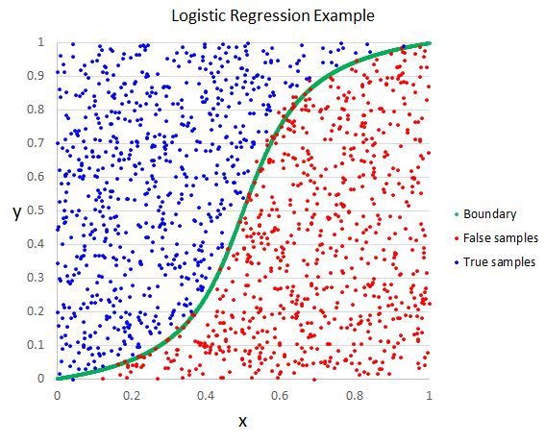
Logistic Regression
Chi tiết và ứng dụng
Ứng dụng, hạn chế
Định nghĩa
Phân loại khách hàng, đánh giá rủi ro tín dụng, phân loại spam.
Không xử lý tốt quan hệ phi tuyến, nhạy cảm với dữ liệu nhiễu
Thuật toán phân loại nhị phân, dự đoán xác suất.
Quy trình
Nguyên lý
Chuẩn bị dữ liệu (biến độc lập, mục tiêu nhị phân).
Áp dụng hàm Sigmoid.
Tối ưu hàm mất mát (Cross-Entropy Loss) bằng Gradient Descent.
Mở rộng hồi quy tuyến tính, dùng hàm Sigmoid để ánh xạ kết quả về xác suất (0-1).

Slide 12
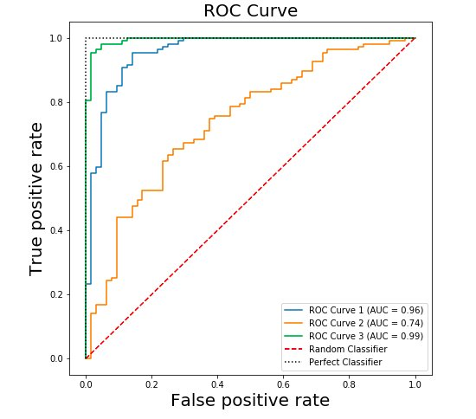
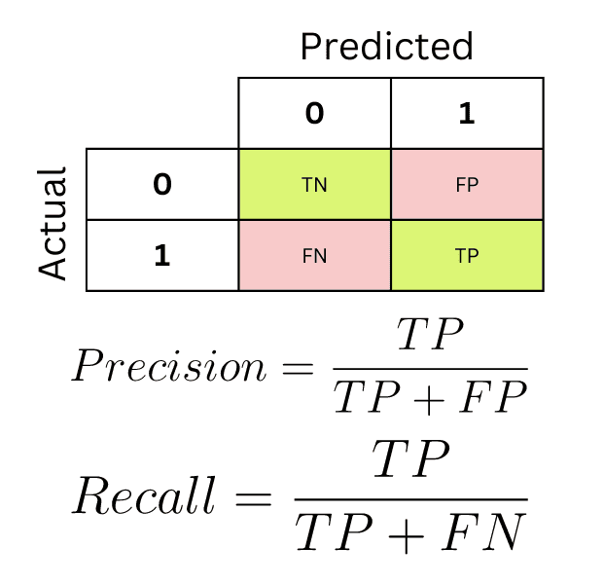
Chỉ số đánh giá hiệu suất Mô hình
Trong phát hiện gian lận (dữ liệu mất cân bằng), Accuracy (Tỷ lệ dự đoán đúng tổng thể)
→Hạn chế: Dễ đánh lừa với dữ liệu mất cân bằng
Precision
Recall
Tỷ lệ dự đoán "gian lận" thực sự là gian lận. (Quan trọng khi chi phí cảnh báo sai cao).
Tỷ lệ "gian lận thật" được mô hình phát hiện đúng. (Quan trọng khi bỏ sót gian lận gây hậu quả nghiêm trọng).
ROC - AUC
F1 - Score
Đo khả năng phân biệt giữa các lớp ở các ngưỡng khác nhau. (AUC càng gần 1 càng tốt).
Trung bình điều hòa của Precision và Recall. (Lý tưởng cho dữ liệu mất cân bằng).

Slide 13
Tiền xử lý văn bản
Chuẩn hóa Unicode, ký tự tiếng việt, xử lý khoảng trắng thừa
Loại kí tự đặc biệt, dấu câu, số liệu
Chuyển đổi về chữ thường
Loại bỏ các từ phổ biến, ít thông tin
Chuẩn hóa từ ngữ - đưa từ về dạng gốc
Tách từ
Cải thiện chất lượng dữ liệu, nâng cao hiệu quả mô hình.

Slide 14

VECTOR HÓA
Bag of Words và TF-IDF
Mục tiêu
Biến đoạn văn bản thành vector số
Bag of Words (BoW)
Biểu diễn văn bản dưới dạng "túi từ", bỏ qua thứ tự và ngữ cảnh.
Xây dựng từ điển, mỗi tài liệu là vector tần suất từ
TF-IDF
Đo lường mức độ "đặc trưng" của một từ trong văn bản so với toàn bộ corpus.
TF-IDF
TF: Tần suất xuất hiện của từ trong văn bản
IDF: Độ hiếm gặp của từ trên toàn bộ văn bản

Slide 15
Trích xuất đặc trưng từ Rating và Metadata
Rating
Mục đích
Giá trị số (1-5 sao).
Có thể dùng làm nhãn huấn luyện hoặc đặc trưng liên tục.
Kết hợp với văn bản để phân tích cảm xúc, xây dựng mô hình hồi quy.
Cung cấp bối cảnh, xu hướng, yếu tố phi ngữ nghĩa, cải thiện độ chính xác.
Metadata
Thông tin thời gian (ngày đăng), tác giả (ID người dùng), thông tin tương tác (lượt thích, comments).
Mã hóa (One-hot Encoding/Standardization) để đưa vào mô hình.
Ưu điểm: Tăng độ chính xác, khả năng giải thích, cá nhân hóa.
Thách thức
Yêu cầu dữ liệu chất lượng, xử lý dữ liệu thiếu, tăng độ phức tạp mô hình.

Slide 16
03
Triển khai hệ thống
Dữ liệu và quy trình xử lý

Slide 17
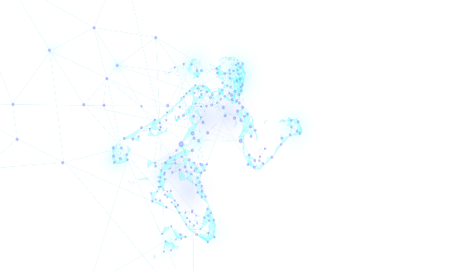
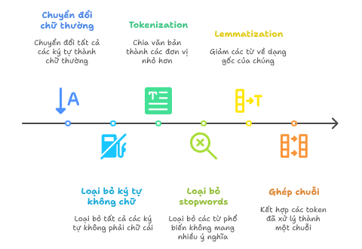
Dữ liệu và Tiền xử lý cho Phát hiện Gian lận
Nguồn dữ liệu
Đặc điểm dữ liệu
Tập 40000 đánh giá đa dạng từ 10 danh mục sản phẩm trên Amazon gồm:
20000 đánh giá thật (OG)
20000 đánh giá giả (CG)
Tỷ lệ nhãn cân bằng (50% OR - 50% CG).
Phân phối rating và độ dài văn bản tương đồng giữa OR và CG.
Không có dữ liệu thiếu.
Quy trình
Chuyển về chữ thường, loại bỏ ký tự không cần thiết.
Tách từ (Tokenization) dùng NLTK.
Loại bỏ từ dừng (Stopwords Removal).
Chuẩn hóa từ ngữ (Lemmatization).

Slide 18

Trích xuất đặc trưng
Mục tiêu
Rating
Textual
1
2
3
Bag-of-Words (BoW): Xây dựng ma trận tần suất xuất hiện từ. Dùng CountVectorizer, tạo vector từ văn bản đã xử lý.
TF-IDF: Tính trọng số TF-IDF trên ma trận BoW. Giảm vai trò từ phổ biến, tăng trọng số từ đặc trưng.
Quy trình được tổ chức thành pipeline để liền mạch.
Chuyển đổi dữ liệu thô (text, rating) thành định dạng số mà mô hình học máy có thể xử lý.
Giá trị nguyên (1-5 sao) được giữ nguyên, đưa trực tiếp vào mô hình.
Đảm bảo phân phối tương đồng giữa OR và CG để tránh thiên lệch

Slide 19

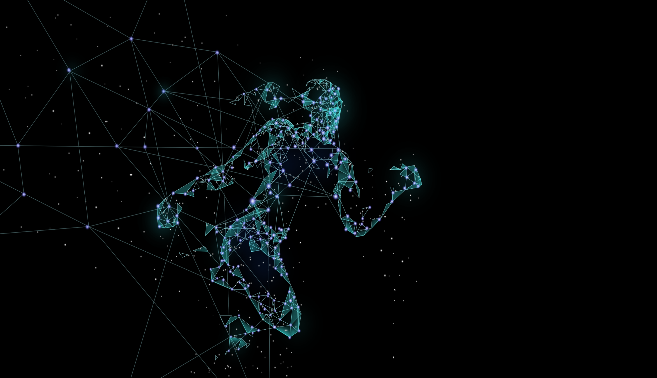
Chuẩn bị dữ liệu huấn luyện, kiểm thử
Mục tiêu
Đặc trưng đầu vào
So sánh hiệu suất của 6 thuật toán phân loại trên cùng bộ đặc trưng (rating và TF-IDF)
Kết hợp TF-IDF (giới hạn 5000 đặc trưng) và rating
Nguyên tắc
Chia tách dữ liệu
Phân tầng: Giữ nguyên tỷ lệ OR:CG trong train, test
Fixed Random State: Đảm bảo khả năng tái lập kết quả
Training set: 80% (32.000 đánh giá)
Testing set: 20% (8.000 đánh giá)

Slide 20
04
Kết quả
So sánh Hiệu suất Thuật toán

Slide 21
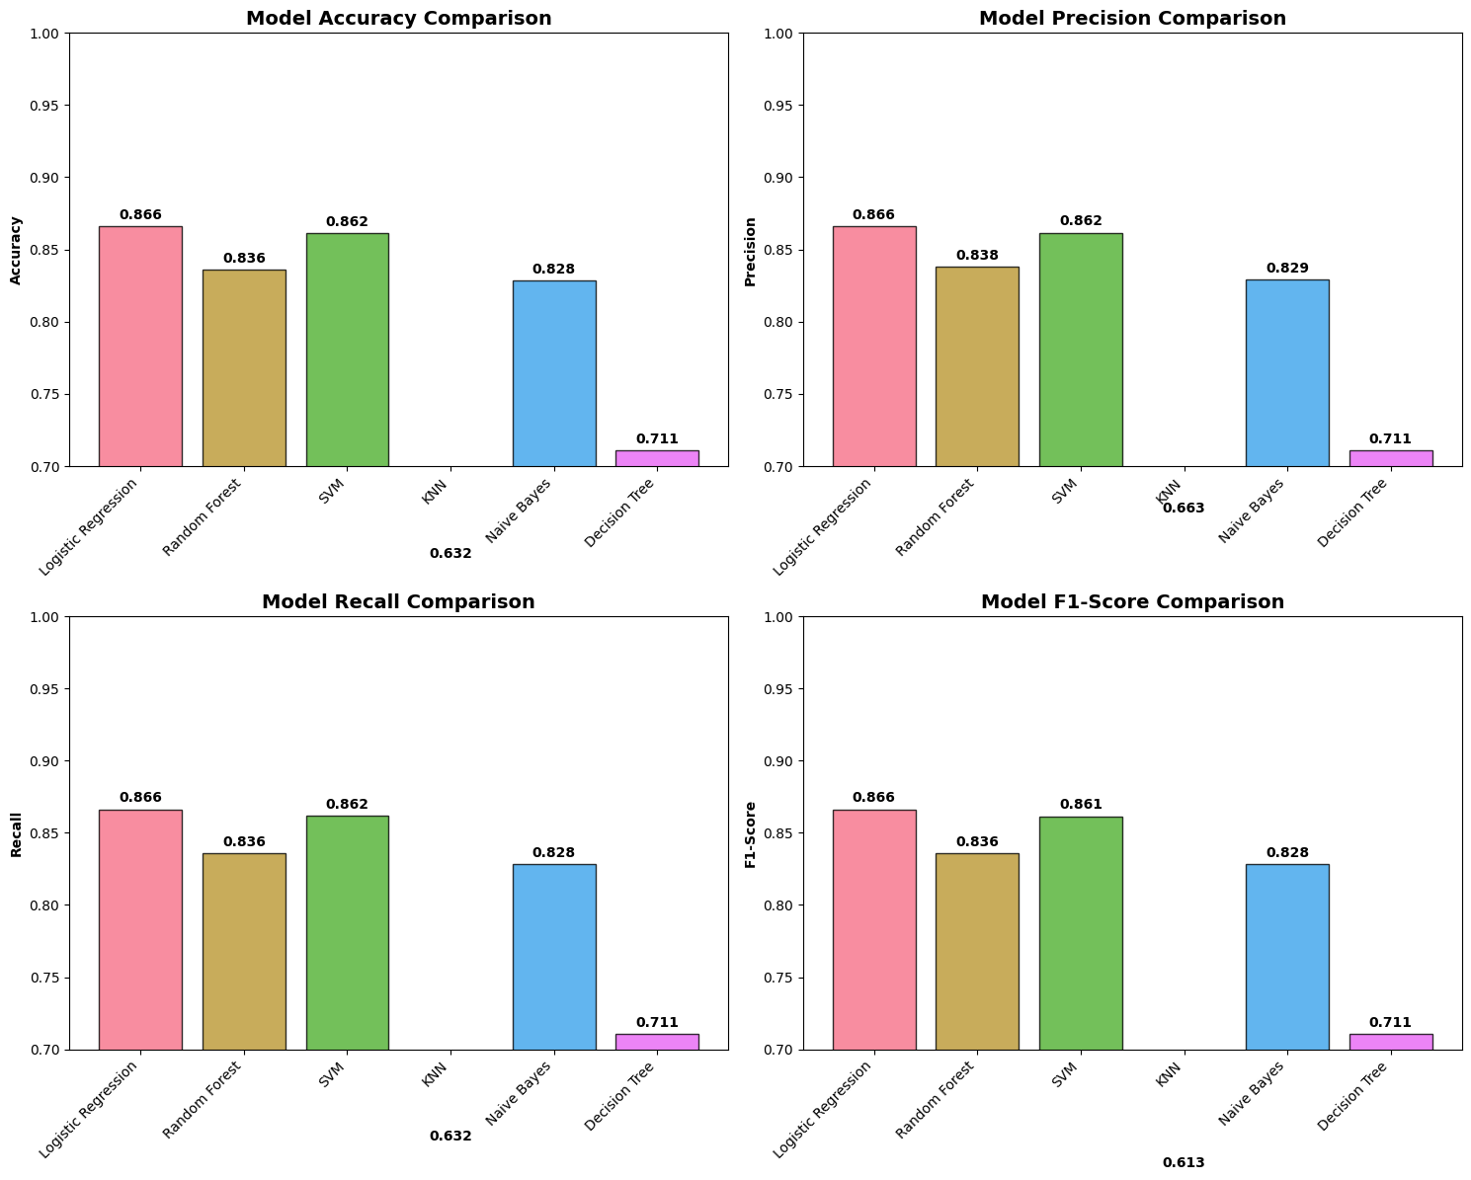
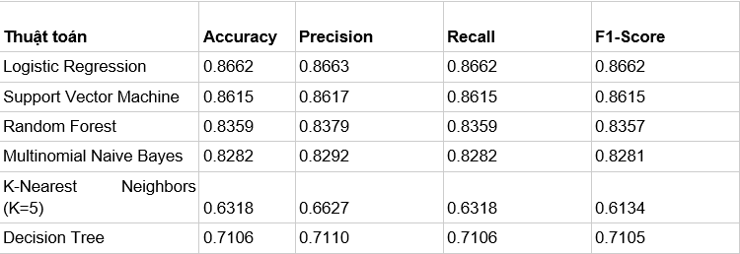
So sánh các thuật toán
Logistic Regression, Random Forest, SVM tuyến tính, KNN, Multinomial Naive Bayes, Decision Tree
Ngoài ra
Random Forest, Naive Bayes (trung bình), Decision Tree, KNN (kém nhất).
Chỉ số đánh giá
Accuracy, Precision (weighted), Recall (weighted), F1-Score (weighted).

Slide 22
Kiến trúc hệ thống triển khai
Mô hình pipeline 7 giai đoạn
1
2
3
4
Thu thập dữ liệu
Kiểm tra, xác thực dữ liệu
Lựa chọn mô hình
Tiền xử lý văn bản
5
6
7
Chuyển đổi đặc trưng
Dự đoán
Xử lý, trình bày kết quả

Slide 23
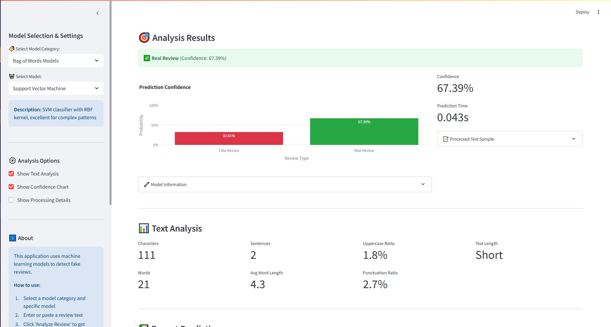
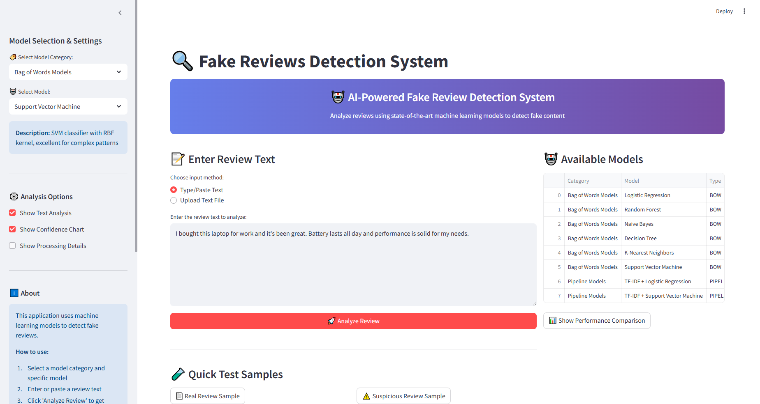

Slide 24
2025
Cảm ơn thầy giáo đã lắng nghe

